Slide 1

Art. 131. O Conselho Tutelar é órgão permanente e autônomo, não jurisdicional, encarregado pela sociedade de zelar pelo cumprimento dos direitos da criança e do adolescente, definidos nesta Lei.

Slide 2
O artigo 136 do Estatuto da Criança e do Adolescente (ECA) fala sobre as atribuições do Conselho Tutelar
O Conselho Tutelar deve:
Atender e proteger crianças e adolescentes em situação de risco;
Orientar os pais ou responsáveis;
Acionar serviços públicos (como saúde, escola, assistência social);
Comunicar o Ministério Público ou Judiciário quando houver crimes ou descumprimentos;
Fazer campanhas e orientar a comunidade sobre direitos das crianças e adolescentes;
Ter poder de requisitar documentos e força policial, se for preciso para garantir esses direitos.

Slide 3
VOCÊ SABE PARA QUE SERVE O CONSELHO TUTELAR?

Slide 4
O ORGÃO TEM A FUNÇÃO DE GARANTIR QUE CRIANÇAS E ADOLESCENTES TENHAM TODOS OS SEUS DIREITOS RESPEITADOS:
Direito à vida e à saúde
À convivência familiar e comunitária
À liberdade, respeito e dignidade
Educação, cultura e esporte e lazer
Direito à profissionalização e proteção no trabalho (adolescentes)

Slide 5
📜 O que diz o ECA sobre a carga horária e regime de trabalho do conselheiro tutelar.

Slide 6
⏰ Carga horária e regime de trabalho
O ECA não fixa um horário exato, mas deixa claro que o trabalho do conselheiro é de dedicação exclusiva.
Isso significa que:
O conselheiro não pode ter outro emprego público ou particular que atrapalhe seu desempenho.
O expediente é normalmente de segunda a sexta-feira, em regime de 40 horas semanais,
💬 mas também com plantões, finais de semana e feriados — pois o Conselho precisa ter atendimento contínuo (24h).
Na prática, a prefeitura (por meio da lei municipal) define:
O horário diário de expediente,
O sistema de plantão,
E a remuneração.

Slide 7
O atual salário do conselheiro tutelar no municipio de Cruzmaltina está em 1.627,15 reais líquido.
vamos às contas,
1.627,15/30 dias=54,23
15horas de sobreaviso x 2,03 à hora =30,45 por dia de sobre aviso x 22 dias no mês seriam
hora trabalhada Dia de serviço Mês S A 15 hr/sb 22 dias S a Plantão 8 dias Plantao
R$ 6,67 R$ 54,23 R$ 1.627,15 2,03 R$ 30,45 R$ 669,45 R$ 108,00 R$ 864,00
Mês R$ 1.627,15 + 22 Dias Sba R$ 334.50 + 4 PlantãoR$ 432,00 = R$ 2.395,57
Conclui-se que o salario atual deveria ser de 2.395,57

Slide 8
O pagamento da dedicação exclusiva é geralmente feito de forma de uma gratificação ou bônus sallarial sobre o salário base, em reconhecimento à dedicação integral e dà impossibilidade de acumular outro trabalho. A dedicação exclusiva deve estar expressamente prevista em contrato e pode ser caracterizada por um percentual sobre o salário .
Como vemos na maioria dos muncipios do Vale do Ivai o unico órgão que possui dedicação exclusiva é o Conselho Tutelar, porém sabemos que embora a Lei determine a dedicação exclusiva os municipios não aceitam pagar.

Slide 9
O Conselho Tutelar necessita muito mais que melhoria salarial.
Necessita de:
01 - Sede Propria;
05 - Cinco Computadores;
01 - Noteboock;
01 - Data show;
01 - Microondas;
08 - Cadeiras de escritório;
01 - Purificador de água.

Slide 10
O IDH de uma cidade
A melhor maneira de verificar o indice de desenvolvimento humano de um municipio é como o administrador público cuida de suas crianças e adolescentes, assim como a maneira como ele trata o Conselho Tutelar de sua cidade!
A função do VEREADOR é atuar no Poder Legislativo Municipal, criando e aprovando leis, e fiscalizando a atuação do Poder Executivo para assegurar que os recursos públicos sejam usados corretamente.

Slide 11
Art. 4º É dever da familia, da comunidade, da sociedade em geral e do poder público assegurar, com absoluta prioridade, a efetivação dos direitos referentes à vida, à saúde, à alimentação, à educação, ao esporte, ao lazer, à profissionalização, à cultura, à dignidade, ao respeito, à liberdade e à convivência familiar e comunitaria.
Paragrafo único: A garantia de Prioridade compreende:
a) primazia de receber proteção e socorro em quaisquer circunstancias;
b) precedencia de atendimento nos serviços públicos ou de relevância pública;
c) preferência na formulação e na execução das politicas sociais públicas;
d)destinação privilegiada de recursos públicos nas áreas relacionads com a proteção à infância e à juventude.

Slide 12
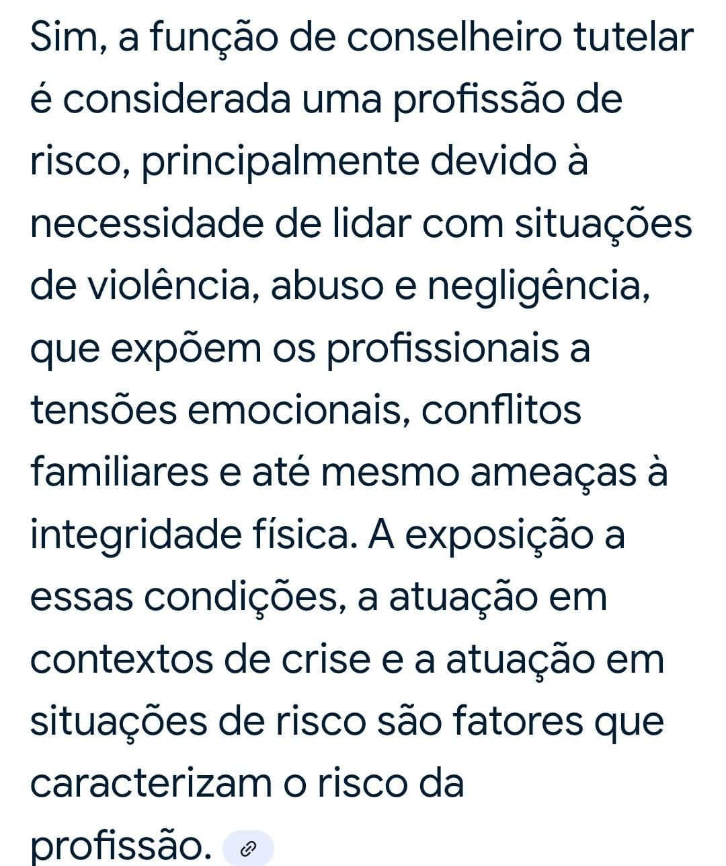

Slide 13
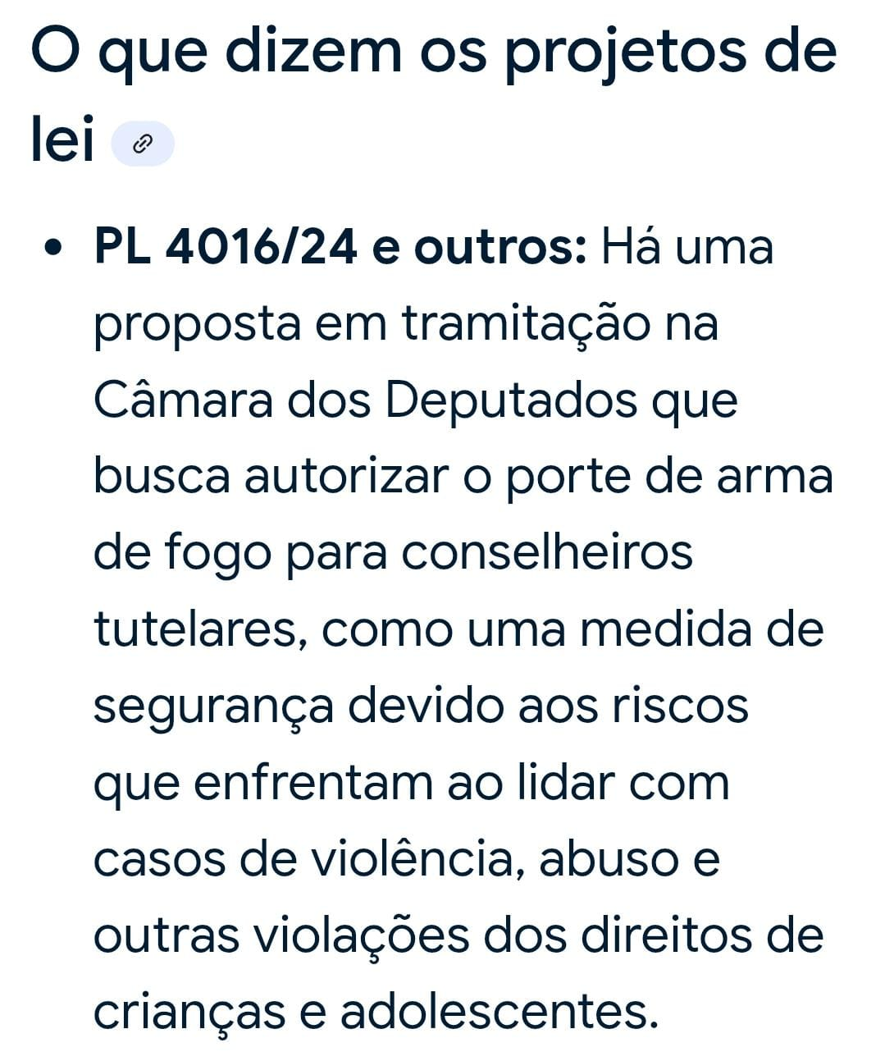

Slide 14
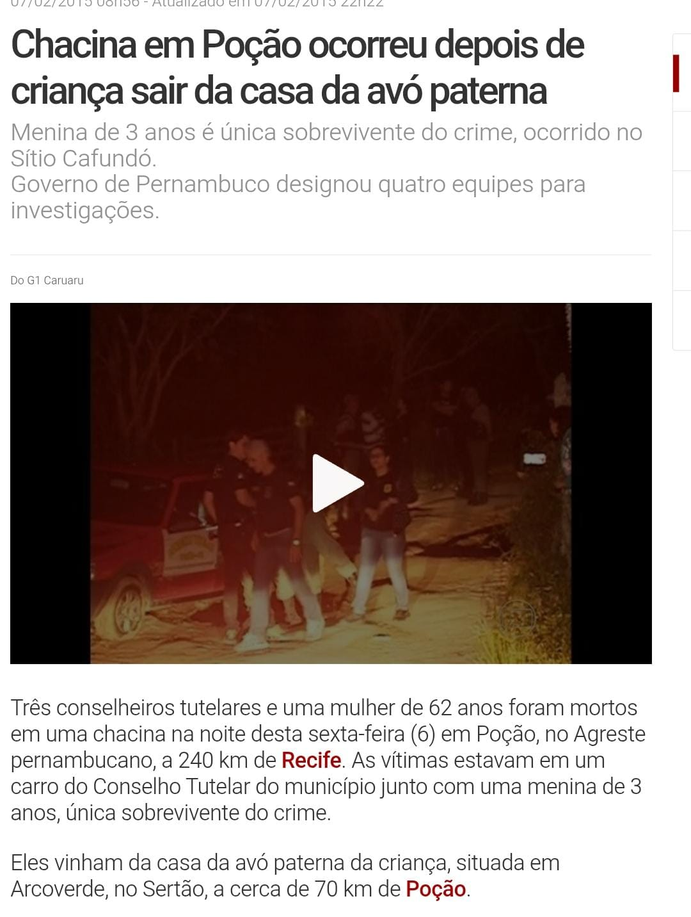

Slide 15


Slide 16
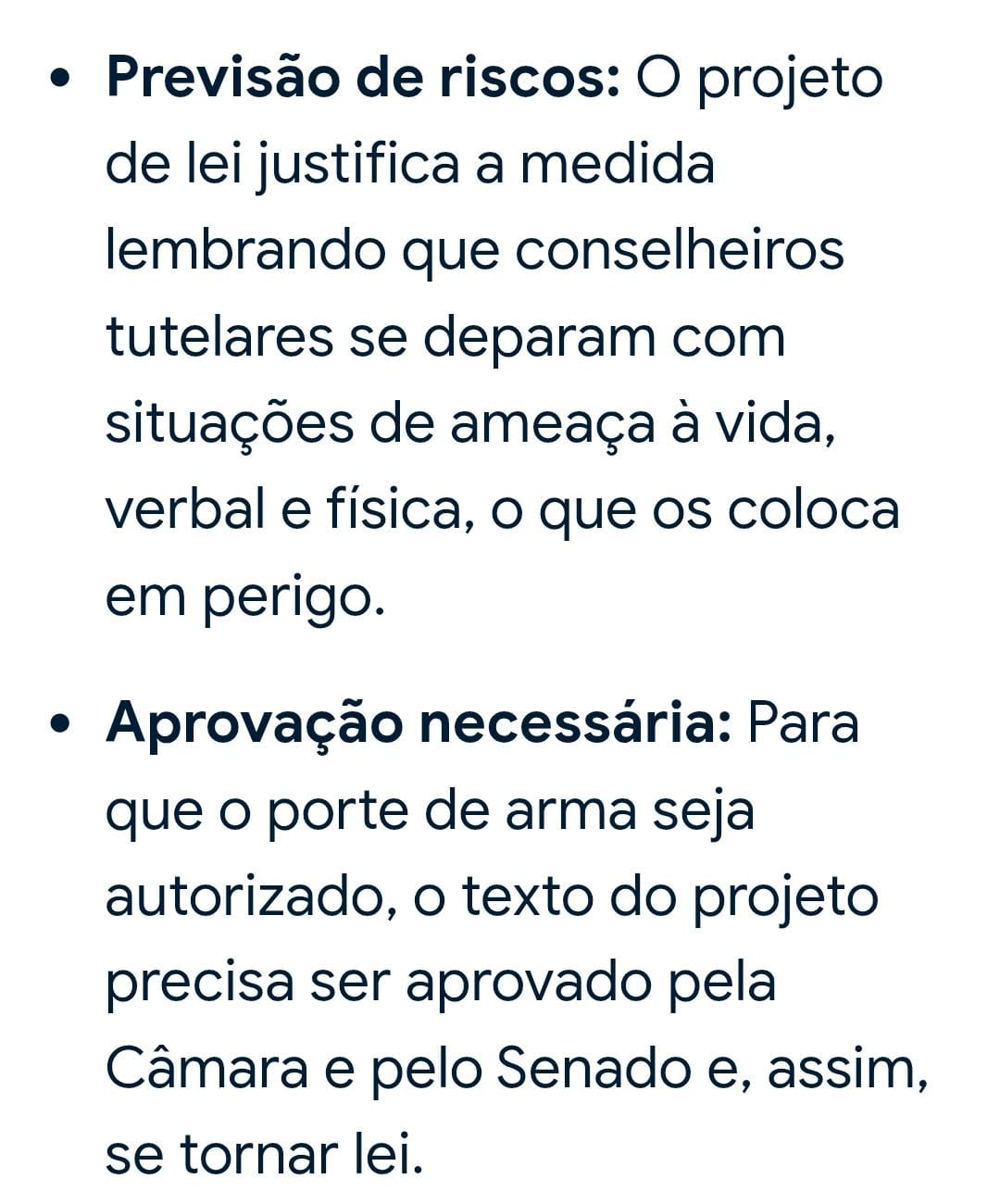

Slide 17
